Slide 1
動物介紹
資料來源:keigo

Slide 2
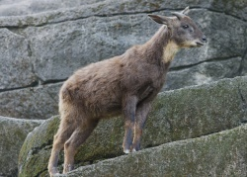
臺灣野山羊
1身體毛色為深褐色，背頸中央一帶為黑色，腮、喉部和上頸為淺
褐色。
2草食性，喜食嫩葉及嫩芽。本園餵食桑葉、胡蘿蔔簽、構樹、山黃麻、維生素E、益肥王、礦鹽。

Slide 3
資料來源
http://newweb.zoo.gov.tw/Pager/Show/ZooData_Index_Show.aspx?Animal_ID=16

